Slide 1
【論文紹介】Deep Learning for Head Pose Estimation: A Survey
Andrea Asperti · Daniele Filippini | Published:26 April 2023
Volume 4, article number349,(2023)
論文リンク

Slide 2
メモ
・工場顔に特化した顔向き推定モデルはなさそう。マスクや安全眼鏡で顔の
・Githubのスター数が多いモデルを使う

Slide 3
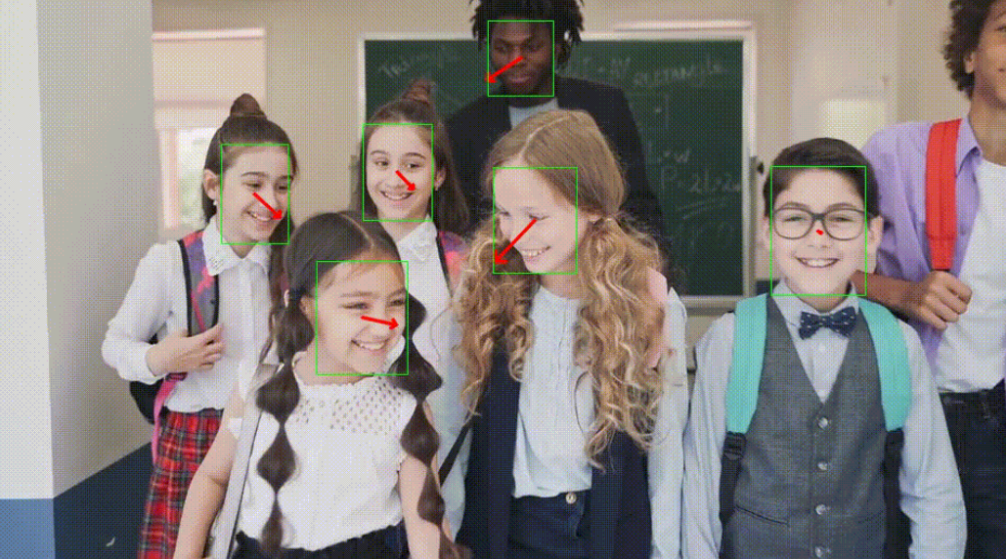
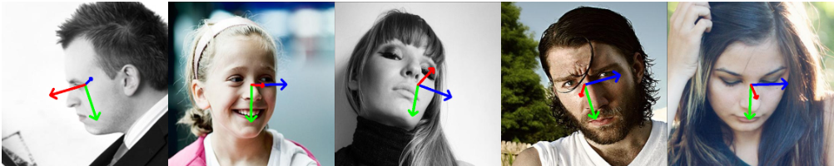
Introduction
■Head Pose Estimationとは（以下、HPE）
・画像や動画などから、顔の向きを推定する技術
・顔の向きには様々な情報が含まれているため、迅速かつ容易に解釈できれば様々な応用が期待できる
・30年前から色々な手法が研究提案されてきたが、性別、年齢、アクセサリーの有無など
さまざまな顔画像の変化要因に対してロバストである必要があるため、技術的に難しいテーマの１つ
・近年は他の研究テーマと同様、深層学習を用いた方法が注目されている
※ここではHPEは、Human Pose Estimation（姿勢推定）ではない
■本サマリ論文の内容
・顔向き推定とは
・顔向き推定の応用事例
・HPEに関係するデータセット
・古典的な手法～最新の手法
・今後の研究の方向性について
など

Slide 4
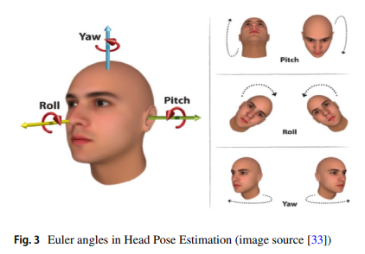
Head Pose Estimation
■HPEについて
・HPEは、画像や動画などから、顔の向きを推定する技術
・粗いものは、頭部をいくつかの離散的な向き、例えば正面と左右の横顔のいずれかに識別する
・より細かいものでは、複数の自由度にわたる連続的な角度測定を行う
・一般には、オイラー角（ピッチ、ヨー、ロール）を用いて相対的な向きを予測することが主流
表：HPEを評価する指標、最先端のHPEモデルの性能（SoTAモデルのレベル）
指標 | 最先端モデルの性能
①正確性（Accurate） | 平均絶対誤差が5°以下
②単眼（Monocular） | 単一のカメラから推定できる
➂自律性（Autonomous） | 手動での初期化、検出、ローカリゼーションを必要としない
④複数人物対応 （Multi-Person） | 1つの画像内で複数の人々のポーズを推定できる
⑤個体識別と照明に不変 （Identify & Lighting Invariant） | 多くの環境で見られる動的な照明条件でも動作できる
⑥解像度に依存しない （Resolution Independent） | 距離および遠距離の画像に対して、 高解像度と低解像度の両方で適用できる
⑦全範囲の頭部運動 （Full Range of Head Motion） | 顔がカメラから離れている場合でも、ピッチ、ヨー、ロールのスムーズで連続的な推定可能
⑧リアルタイム（Real-Time） | 30fps以上の速度で連続した推定が可能

Slide 5
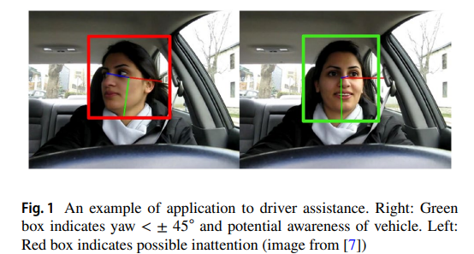
Motivation
■具体的な応用事例
①ヒトの社会的行動分析（Human Social Behavior Analysis）
ヒトは頭の向きを利用して非言語のコミュニケーションを取っている
HPEは、会議室や職場での行動や人間関係を分析するために活用できる
②運転の安全性と支援（Driving Safety & Assistance）
運転者の頭の向きを監視することで、注意散漫や眠気、意図の推定を行い、運転の安全性を向上させるのに役立つ。これに関連しては、多くのデータセットが公開されている
➂監視と安全（Surveillance ＆ Safety）
ヒトの行動意図を把握し、不審人物の発見
④ターゲット広告（Targeted Advertisement）
ヒトの視覚的注意を追跡し、どの広告が注目されているかを分析することができる。これにより、行動分析や認知科学の応用が可能となる
⑤インターフェイスデザイン（Interface Design）
ヒトがウェブページやソフトウェアを見たときの注意を把握することで、表示されている視覚要素の特性や重要性を評価し、それに基づいてガイドすることが可能になる
Notes:
【工場系の映像/顔認証の活用例】
・https://jpn.nec.com/co-creation/showroom/images/nec_face_recognition_20210311.pdf
・https://jpn.nec.com/pcserver/catalog/koujou_eizou.pdf

Slide 6
Datasets
■データについて
・多くのデータセットでは、オイラー角を使用して回転情報が提供されている
・オイラー角以外にも、回転行列、unit quaternions, Rodrigues’ formulaなど、三次元空間での回転を表現するためのさまざまな形式が存在
・データは撮像特性、データの多様性、取得シナリオなどでさまざまな側面で分類できる
（本論文では40種類以上のデータセットを紹介）
表：データを理解分類する考え方
側面 | 内容
撮像特性 （Imaging characteristics） | 画像解像度、カメラの数、ビット深度、フレームレート、モダリティ（RGB、グレースケール、深度、赤外線）、幾何学的設定、視野角など
データの多様性 （Data diversity） | 被験者の数、年齢、性別、エスニシティの分布、顔の表情、オクルージョン（眼鏡、手、顔の毛など）、顔向き角度などの側面を含む。データの多様性は、頑健な推定モデルをトレーニングおよび評価するために不可欠
取得シナリオ （Acquisition scenario） | 実験室内での取得とin-the-wildでの取得の違い。前者は比較的よく定義された静的環境によってデータが制約されるが、後者は屋外などの制約のない環境で取得されるため、異なる照明や可変背景といった多くの複雑なシーンを表現。ヘッドの動きは事前に定義された軌道に従って演出されるか、被験者が別のタスクを行う際に自然に捕捉されるかなど
注釈の種類 （Annotation type） | 画像データと一緒に提供される顔向きなどのメタ情報がどのように表現されるか。例えば、顔向きはカメラ座標系からヘッド座標系への完全な6自由度（DoF）の変換として定義されるか、またはその一部のみが提供されることがある。また、注釈タイプは、DoF空間のサンプリングの詳細度によって異なることがある。限られた顔向きの集合を分類する離散的な注釈タイプもあれば、すべてのDoFに対して連続的なスケールで顔向き注釈を提供するタイプもある
注釈技術 （Annotation technique） | 各画像に付随する顔向き注釈（ラベル）を取得するためのさまざまな方法がある。 注釈技術はデータの品質に大きな影響を与える
Notes:
300W-LP
概要: 300Wデータベースの拡張版で、極端な姿勢（±89度のヨー角）を持つ画像を増やすために生成されたデータセットです。
規模: 122,450枚の画像を含んでいます。
特徴: 合成データを使用しており、挑戦的なサンプルが多く含まれています。
AFLW
概要: Annotated Facial Landmark in the Wild (AFLW)は、インターネットから収集された完全に制約のない条件下での顔画像を含むデータセットです。
規模: 25,993の顔画像を含んでおり、±120度のヨー、±90度のピッチとロールの範囲をカバーしています。
特徴: POSITアルゴリズムを使用して自動的に注釈が付けられており、一部の注釈には誤りが含まれる可能性があります。
AFLW2000-3D
概要: 「AFLW」データセットの最初の2,000のIDを再注釈し、68個の3Dランドマークを使用して顔の姿勢を正確に示すデータセットです。
範囲: ヨー角は±120度、ピッチとロールは±90度です。
特徴: より精緻な姿勢注釈を提供しており、HPEタスクにおいて重要なテストデータセットです。
AFW
概要: Annotated Faces in the Wild (AFW)は、AFLWデータセットのサブセットで、通常テスト目的で使用されます。
規模: 250枚の画像に468の顔が含まれています。
特徴: 手動で注釈が付けられていますが、一部に誤りが含まれる可能性があります。
AISL
概要: 室内のさまざまな背景を持つ小規模な頭部画像のコレクションです。
規模: 20人の被験者の画像が含まれており、ヨー角360度、ピッチ角±45度をカバーしています。
特徴: 小規模でありながら、さまざまな背景条件が含まれています。
AutoPOSE
概要: 自動車のダッシュボードビューから撮影された大規模なデータセットです。
規模: 1.1百万枚の画像を含んでいます。
特徴: 非常に高精度なモーションキャプチャシステムを使用して頭の向きを記録しています。
BioVid Heat Pain
概要: 90人の被験者に対して痛み刺激を与えるビデオおよび生理学的データを含むデータセットです。
規模: 9,000枚の画像が含まれています。
特徴: 痛みのモニタリングシステムの開発に利用されています。
BIWI Kinect
概要: 異なる頭部ポーズを持つ被験者のRGB-Dビデオを記録したデータセットです。
規模: 約15,000フレームを含みます。
特徴: 高精度な3Dモデルフィッティングを行い、HPEの基準データセットとして使用されています。
BJUT-3D
概要: 3D顔の46,500枚の画像を含むデータセットです。
特徴: ヨー角±60度、ピッチ角±40度をカバーしています。
Bosphorus
概要: 105人の被験者から取得した5,000枚の高解像度顔スキャンを含むデータセットです。
特徴: 難しい表情や遮蔽物の存在を含む頭部ポーズ注釈があります。
BU
概要: 5人の被験者から200枚の画像を含むボストン大学のヘッドトラッキングデータセットです。
特徴: 制約の多い条件で撮影されており、比較的少ない画像数です。
CAS-PEAL
概要: 1,040人の被験者から得られた99,594枚の画像を含む大規模なデータセットです。
特徴: ヨー角とピッチ角を組み合わせた21のポーズを含んでいます。
CAVE
概要: 56人の被験者から5,880枚の画像を含むデータセットで、主に視線推定タスクに使用されます。
特徴: 頭部ポーズ情報も含まれています。
CCNU
概要: 教室で収集された低解像度の画像を含むデータセットです。
規模: 58人の被験者から4,350枚の画像を含んでいます。
特徴: 照明条件や顔の表情が変化する画像が含まれています。
CMU Multi-Pie
概要: 制約された環境下で多表情や異なる照明条件で撮影された75,000枚の画像を含むデータセットです。
特徴: カメラアレイを使用して撮影されており、ヨー角のみが注釈されています。
CMU Panoptic Dataset
概要: 多視点注釈が行われた65本のビデオを含む大規模データセットです。
特徴: 複数の人がソーシャルアクティビティに従事する様子を記録しており、後処理で頭部ポーズ情報を抽出することが可能です。
CMU-PIE
概要: 68人の被験者から40,000枚の画像を含むデータセットです。
特徴: 13台のカメラを使用して撮影され、13の異なるポーズが注釈されています。
DAD-3DHeads
概要: 極端なポーズ、表情、難しい照明、深刻な遮蔽物が含まれる44,000枚の画像を持つデータセットです。
特徴: 3D頭部モデルを使用して注釈されています。
Dali3DHP
概要: トレッドミル上で収集された33人の被験者からの極端な頭部ポーズデータセットです。
規模: 60,000枚以上の画像が含まれています。
特徴: 深度とカラー画像が含まれており、広範な回転角をカバーしています。
DD-Pose
概要: 自動車内の複雑な運転シナリオで収集された330,000枚の測定画像を含むデータセットです。
特徴: 高精度な連続6自由度（DoF）の頭部ポーズ注釈が含まれています。
DriveAHead
概要: 駐車、ハイウェイ走行、街中の運転など、異なるシナリオで20人の被験者から収集されたデータセットです。
規模: 約1百万フレームを含みます。
特徴: 広範な頭部角度範囲と頭部位置が含まれています。
ETH
概要: 20人の被験者から取得された10,000枚以上の画像を含むデータセットです。
特徴: 頭部の自由な回転を記録しており、ヨー角±90度、ピッチ角±45度をカバーしています。
FacePix
概要: 30人の被験者から5,430枚の画像を含むデータセットです。
特徴: ヨー角±90度の範囲をカバーしています。
GI4E-HP
概要: 10人の被験者から36,000枚の画像を含むデータセットで、ラボ環境で収集されています。
特徴: 6自由度の頭部ポーズ注釈が含まれています。
GOTCHA-I
概要: セキュリティおよび監視の問題に対応するために収集された、屋内および屋外の11の異なる環境で62人の被験者から得られた682本のビデオを含むデータセットです。
規模: 137,826フレームにラベルが付けられており、被験者1人あたり2,223の頭部ポーズが含まれています。
特徴: ヨー角は±40度、ピッチ角は±30度、ロール角は±20度の範囲をカバーしています。
ICT-3DHP
概要: 制約の少ない環境でキャプチャされたRGBと深度データを含むデータセットです。
規模: 1,400枚の画像が含まれています。
特徴: 磁気センサーを使用して注釈が行われており、ピッチ、ヨー、ロールの3つの回転角が評価されています。
IDIAP Head Pose
概要: 会議室でのビデオ会議シーンから得られた66,295枚の頭部画像を含むデータセットです。
特徴: 磁気センサーを使用して完全な頭部ポーズ注釈が行われており、ピッチ角は±60度、ヨー角は±60度、ロール角は±30度の範囲をカバーしています。
M2FPA
概要: 229人の被験者から397,544枚の画像を含むデータセットで、異なる属性や照明条件が含まれています。
特徴: ピッチ角は±45度、ヨー角は±90度の範囲で測定されており、62の異なるポーズが記録されています。
McGill
概要: 屋内および屋外環境で収集された60人の被験者からのビデオデータセットです。
規模: 18,000フレームを含む60本のビデオが収録されています。
特徴: ヨー角のみが注釈されており、±90度の範囲で測定されています。
MDM corpus
概要: 車を運転しながらさまざまなタスクを実行する59人の被験者からのデータを含むデータセットです。
規模: 約10.5百万フレームが含まれています。
特徴: Fi-Capデバイスを使用してフレームごとに頭部ポーズが注釈されており、広範な頭部角度範囲がカバーされています。
MTFL
概要: 屋外で撮影された顔画像を含むデータセットで、12,995枚の画像が含まれています。
特徴: 5つの離散的なクラスに分類された頭部ポーズが手動で注釈されています。
Pandora
概要: 主に自動車内での頭部と肩のポーズ推定のために作成されたデータセットです。
規模: 250,000枚以上のRGBおよび深度画像が含まれています。
特徴: さまざまなオクルージョン（遮蔽）や動作が含まれており、ピッチ、ヨー、ロールの広範な範囲をカバーしています。
Pointing’04
概要: 2004年にリリースされた古典的なデータセットで、15人の被験者から得られた頭部画像を含んでいます。
規模: 2,790枚の画像が含まれています。
特徴: 頭部の水平方向および垂直方向の回転を±90度の範囲で測定しています。
SASE
概要: Kinect 2カメラを使用して収集された32人の男性と18人の女性から得られたRGBおよび深度画像を含むデータセットです。
規模: 30,000枚のフレームが含まれています。
特徴: 異なる民族や髪型、さまざまな年齢層が含まれ、顔の表情や頭部ポーズも変化しています。
SyLaHP
概要: Landmark-based Head Pose estimation用に提案されたデータセットで、約101,000枚の合成画像が含まれています。
特徴: 異なる年齢、性別、エスニシティを持つ30人の被験者をシミュレートしており、ピッチ±70度、ヨー±90度、ロール±55度の範囲をカバーしています。
SynHead
概要: 動画内の頭部ポーズ推定のための大規模な合成データセットです。
規模: 10の頭部モデル（5女性、5男性）と510,960フレームを含んでいます。
特徴: オイラー角（ピッチ、ヨー、ロール）の範囲は±100度で、手動注釈の誤差がないため、信頼性が高いデータセットです。
Synthetic
概要: 合成画像を含む大規模データセットで、37シーケンスにわたる74,000枚の画像が含まれています。
特徴: 幅広い年齢、表情、人種が含まれており、ピッチ±60度、ヨー±75度、ロール±50度の範囲をカバーしています。
Taiwan RoboticsLab
概要: 90人の被験者から取得された6660枚の画像を含むデータセットで、制約された環境で撮影されています。
特徴: カメラアレイを使用してヨー角±90度の範囲で撮影され、さらに既存の画像をフリップして生成された追加画像が含まれています。
UbiPose
概要: Kinect 2センサーを使用して収集された10,400枚の顔画像を含むデータセットで、学生の職場でのパフォーマンスを評価するために使用されます。
特徴: 間接的に推測された頭部ポーズが含まれており、主に20度から40度の範囲で測定されています。
UET-Headpose
概要: さまざまな条件下で記録された9人の被験者からの12,848枚の画像を含むデータセットです。
特徴: ヨー角の全方向360度の範囲をカバーしており、すべての角度で学習することが可能です。
UMD Faces
概要: 8,277人の被験者から取得された367,888枚の顔画像を含むデータセットです。
特徴: 画像は21のキーポイント位置とオイラー角で注釈されており、性別情報も含まれていますが、これらの注釈には誤差が含まれる可能性があります。
VGGFace2
概要: 9,131人の被験者から得られた3.31百万枚の画像を含む大規模なデータセットです。
特徴: Google画像検索から取得した画像で構成され、ポーズ、照明、年齢、職業、エスニシティの幅広いバリエーションが含まれています。ポーズは事前学習されたポーズ分類器を使用して推定され、5つのクラスに分類されています。

Slide 7
Head Pose Rotations Representations
■HPE分野で使用される回転の主な表現技術
・HPEにおいて、剛体の回転を表現するためにいくつかの方法がある
・広く使用されているのはオイラー角だが、他の表現方法も存在し、それぞれに利点と欠点がある
表：回転の表現手法
 | 直感的な理解のしやすさ | ジンバルロックの問題回避 | 計算効率 | 回転の連続性 | 回転の組み合わせの容易さ | 計算の安定性 | メモリ効率 | 回転の表現力 (6DoF) | 反対称性の 問題
オイラー角 (Euler Angles) | 〇 | × | 〇 | × | △ | △ | 〇 | 〇 | 無し
回転行列 (Rotation Matrix) | × | 〇 | △ | 〇 | △ | 〇 | × | 〇 | 無し
クォータニオン(Quaternion) | △ | 〇 | 〇 | 〇 | 〇 | 〇 | 〇 | 〇 | △
Notes:
【日本語訳】
オイラー角は、3次元空間における物体の回転を表現するための方法の一つ。3つの角度、ピッチ (x軸周りの回転)、ヨー (y軸周りの回転)、ロール (z軸周りの回転) で回転を表現する。この方法では、3回の回転操作を順番に適用して、初期位置から最終位置へ回転させることができる。しかし、オイラー角には「ジンバルロック」と呼ばれる問題があり、特定の角度で回転軸が重なることで回転自由度が失われることがある。このため、特に大きな回転を表現する際に注意が必要。
3次元空間で物体の回転を表現する際に、使用するパラメータが5次元未満であると、回転の表現が不連続になる。この不連続性により、学習プロセスが難しくなることが示されている。
回転行列は、3×3の正方行列を用いて、3次元空間での回転を表現する方法。行列の各要素は、回転軸と回転角度に基づいて計算される。回転行列は、ベクトルに対して行列積を行うことで、ベクトルの回転を計算できる。回転行列の特徴として、行列の行と列が直交し、行列式が1であることがある。回転行列は連続的であり、3次元回転のすべてをカバーできるが、理解や解釈が難しいという欠点がある。
クォータニオンは、回転を表現するために4つのパラメータを使用する方法で、複素数の拡張として理解できる。1つのスカラー成分と3つのベクトル成分から構成されている。クォータニオンは、ジンバルロックの問題を回避でき、回転の連続性を保つことができる。また、2つの回転を組み合わせる際に計算が効率的であり、計算精度が高いという利点もある。ただし、クォータニオンには「反対称性」と呼ばれる特性があり、クォータニオン q と -q が同じ回転を表すため、回転の向きを判断する際に注意が必要。

Slide 8
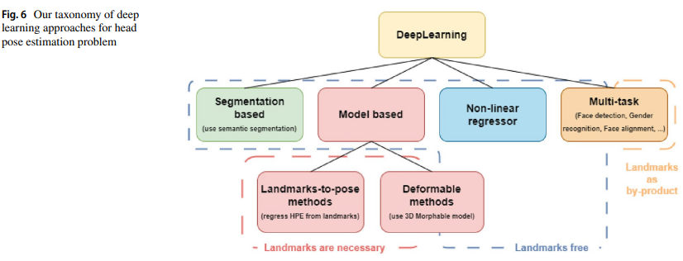
Methods
■HPEで使用されるアプローチ
・HPEに使用される手法は多岐にわたる
・2015年以降、従来の機械学習手法からディープラーニング手法へのシフト
・方法論は、以下のように分類できる
表：アプローチ
手法 | 内容
古典的手法 | 過去に使用されていたが、現在ではあまり用いられない方法例えば、外観テンプレート法や検出器配列など
セグメンテーションベースの手法 | 顔のセグメンテーションアルゴリズムから生成された確率マップを使用して顔向きを計算する方法
モデルベースの手法 | 顔のキーポイントを利用して顔向きを回帰するか、 3Dモデルを再構築してその回転パラメータを予測する方法
非線形回帰法 | 深層学習を使用して、画像から顔向き推定を行う方法。
マルチタスク手法 | 顔向き推定と関連タスク（顔検出や顔アライメントなど）を共同で行う方法。精度が上がるらしい

Slide 9
Classical Methods
■古典的なHPE手法
・深層学習手法の方が性能が良いため、現在ではほとんど使われていない。
表：古典的な方法
手法 | 内容
Appearance template methods | 顔画像を一連のテンプレートと比較し、最も類似した視点を見つける方法
Detector array | 特定のポーズに特化したヘッド検出器を使用し、最も支持を得た検出器に基づいてポーズを割り当てる方法。
Manifold embedding | 画像を低次元多様体に埋め込み、ポーズの回帰に利用する方法。
Tracking methods | ビデオフレームの動きからポーズを回復する方法。
ハイブリッド手法 | これらの方法のいくつかを組み合わせたもの。

Slide 10
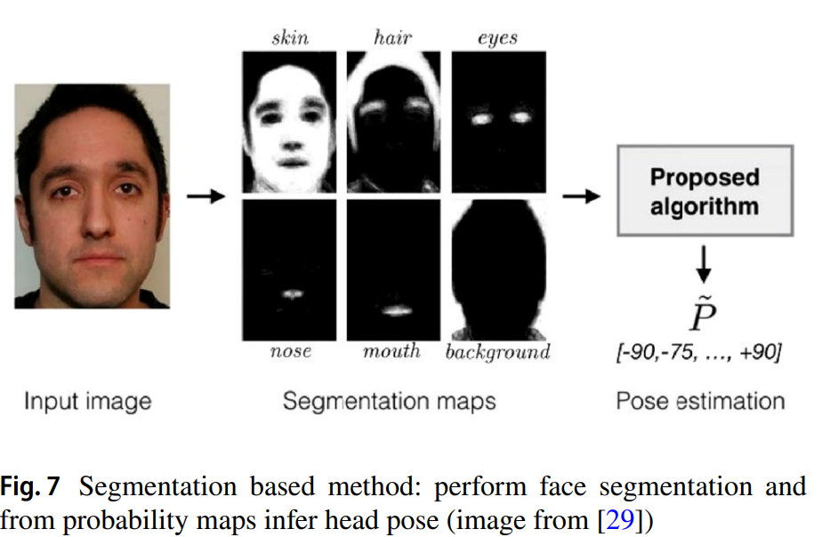
Segmentation Based Methods
■画像をいくつかの画像に分割する方法
・顔の向きと顔の各部分の位置との関係性を利用した方法
・これまでに取り組まれたのは粗いHPEタスクのみ。
セグメンテーションのベースの手法を連続回帰問題に適用したことはない
・他の手法と比較してラベル付けが大変。非制約環境では精度が落ちるとのこと
＜学習＞
①データ準備
顔の各部分がラベル付けされた画像データを準備
②セマンティックセグメンテーション（SS）モデルの学習
どのピクセルがどの顔の部分に対応するか学習
ピクセルごとに確率マップを生成
（このピクセルは鼻である確率は80%、口である確率は15%など）
➂HPEモデルの学習（SVMなど）
確率マップを入力して顔向きを予測する方法を学習
＜予測＞
④新しい画像をSSモデルに入力し確率マップを生成
⑤確率マップをHPEモデルに入力し、顔向きを予測
Notes:
【日本語訳】
アノテーションが大変
セマンティックセグメンテーションの学習
セマンティックセグメンテーションモデルをトレーニングするために、顔の各部分（鼻、口、目、髪など）にラベル付けされた大量の画像データを使用。これにより、モデルは新しい画像に対して、どのピクセルがどの顔の部分に対応するかを予測できるようになる
HPEモデルの学習
セグメンテーションによって得られた確率マップを使用して、顔向きを推定するためのモデル（ランダムフォレスト、SVMなど）をトレーニングする。このステップでも、事前にラベル付けされたデータを用いてモデルをトレーニングします。モデルは、与えられた顔のパーツ情報（確率マップ）から、顔がどの方向を向いているかを予測することを学習する
Huangら【125】は、顔のセグメンテーションと顔向き推定の関係を初めて利用しました。彼らの手法では、最初に従来のテクスチャベースの技術を使用して顔を3つの部分（皮膚、髪、背景）に分割し、次に簡単な回帰器を使用して「正面」「右横顔」「左横顔」という基本的な離散的顔向きを推定します。
より現代的な研究では、ディープニューラルネットワークを使用してセグメンテーションを行い、通常はより多くのセグメンテーションクラスと離散的なポーズ（例: 13のポーズ【29, 31】や93のポーズ【30, 32, 80】）を考慮することができます。
Khanら【29】は、顔の部分に関連付けられた確率を利用して顔向きを予測するシンプルなアルゴリズムを提案しました。まず、すべての異なるポーズに対してセグメンテーションモデルを実行し、確率マップを取得します。次に、これらの確率の最大値を考慮して各ピクセルにポーズを割り当てます。最後に、各離散的なポーズに関連するピクセルの総数をカウントし、最も多いポーズを顔画像に割り当てます。類似のアプローチは【30】でも取られており、同一オブジェクトに属する小さな有意味なパッチである「スーパー・ピクセル」の概念に依拠しています
。
セグメンテーションを実行した後の顔向き推定は、多クラス線形SVM【31】、ランダムフォレスト【32】、およびソフトマックス分類器【80】を含む多くの従来の機械学習手法で行うことができます。

Slide 11
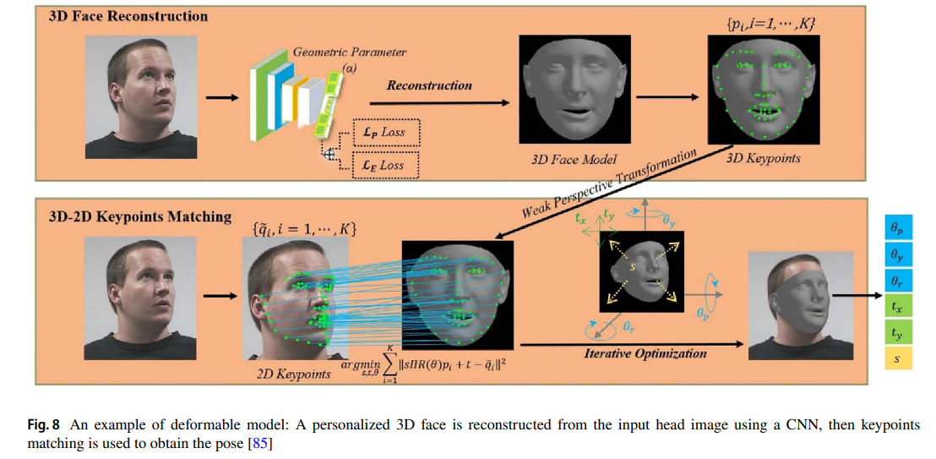
Model Based Methods
■モデルベースの手法
・顔のキーポイント（ランドマーク）や3D頭部モデルの位置に基づいて推定するもの
・近年、深層学習の進展により、顔のランドマーク抽出が大幅に改善されHPEの主要な手法となっている
手法 | 内容
顔のキーポイントを利用した手法 | ・顔のキーポイントを機械学習モデルに入力し、頭部回転角を回帰予測する ・ルールベースで顔向きを計算する
3Dモデルを利用した方法 | 2D画像から3Dモデルを再構築し、2D顔画像の特徴点と3D顔モデルの対応関係から顔向きを推定する
Notes:
ランドマークからポーズへのアプローチ
ランドマークを機械学習（ML）やディープラーニング（DL）アルゴリズムに入力し、頭部の回転角度を回帰します。
Wernerら【62】は、ランドマーク検出器の上にポーズ推定器を学習するためのベンチマークプロトコル「HPFL」を提案しました。これは、ランドマークを特徴量としてサポートベクター回帰（SVR）モデルをトレーニングするものです。Guptaら【81】は、ディープニューラルネットワークの力を利用してランドマークを計算し、さらに5つの顔のキーポイントから計算された不確実性マップを入力として与え、頭部ポーズを回帰するディープラーニングアーキテクチャを提案しました。Xiaら【82】は、68のランドマークのヒートマップと入力画像の変換バージョンをスタックして入力し、ニューラルネットワークが顔のランドマーク周辺に焦点を当てながら、画像から特徴を抽出し、野外環境からの干渉を減らすようにしました。Dapognyら【83】は、顔向きとランドマークの推定を繰り返し改善する注意機構を持つカスケードモデルを提案しました。このモデルの利点は、顔向き情報を使用してランドマークの整列を改善することで、より正確なランドマーク推定が可能になり、それがさらに顔向きの予測を改善するという点です（【128】でも述べられているように）。ただし、この手法の欠点は、ネットワークが大きくなり、トレーニング時間が長くなることです。
そのため、最近では、顔のランドマークが検出された後、顔向きの推定にトレーニングを必要としない手法を開発しようとする研究が増えています。Abateら【129】は、四分木（四分木は特定の種類の不均衡木であり、画像をより小さな四分割に分割していく）を使用して、入力された顔の表現と基準モデルとの距離を測定する方法を提案しました。Barraら【130】（2020年）は、ランドマークの位置を利用して特徴ベクトルを構築し、それをプロトタイプのベクトルセットと比較して最も近いものを特定し、ポーズを決定するクモの巣状のモデルを利用しました。これらの2つの手法は効率的ですが、得られるポーズは離散的（5°の角度ステップ）であり、他の手法に比べて効果が低いという欠点があります。
変形可能なモデルを利用する手法
変形可能な手法では、非剛体の顔モデルを使用し、それを画像に適合させて各個人の顔構造に対応させ、2D顔画像の特徴点と3D顔モデルの対応関係から顔向きを推定します。
頭部の3Dポーズ情報は、Perspective-n-Point（PnP）問題を解くことで推定できます。これは、n個の既知の3D点とそれらの対応する2D投影が与えられた場合に、回転行列 RRR と並進ベクトル ttt を求める問題です。3D顔モデルと2D顔画像の投影関係を探ることで、回転行列の要素から顔向き角度を直接計算できます。
最もシンプルで一般的に使用されるパイプラインは、いくつかのステップで構成されます【8】：(1) 顔の整列、(2) 3D人間平均顔モデルの定義、(3) カメラの内部パラメータの近似、(4) POSIT【72】やDLS【131】などの利用可能なPnPアルゴリズムを使用して2D-3D対応問題を解決。この基本的な形式では、ポーズ推定モデルのトレーニングは不要です。また、Dlib【132】やFAN【133】など、任意の顔の整列手法3DMM（3D Morphable Model）回帰には、ポーズ、形状、表情のパラメータが含まれており、ランドマークの一致を必要としません。
Zhuら【53】は、「3D Dense Face Alignment（3DDFA）」と呼ばれるアライメントフレームワークを提案しました。これは、畳み込みニューラルネットワークを介して3D顔モデルをRGB画像に直接フィットさせるものです。3DDFAの主なタスクは、密な3Dモデルを使用して、オクルージョン（遮蔽）がある場合でも顔のランドマークを整列させることです。この3Dフィッティングプロセスの結果として、3D顔向きが生成されます。SynergyNet【86】は、3Dアライメント、顔の向き、3D顔モデルを含む完全な3D顔ジオメトリを予測するために設計された新しいネットワークです。このネットワークは、3Dランドマークと3DMMパラメータの関係を利用して、全体的なパフォーマンスを向上させるシナジープロセスを定義しています。3DMMベースの3D密アライメントに関する多くの研究が行われ、多くの提案されたアプローチが回転行列を直接推定していますが、Wuらは、顔向き推定タスクについて初めて議論を提案しました。それ以前の研究は、ランドマークや3D顔の評価にのみ焦点を当てていました。著者らは、SynergyNetを評価するだけでなく、3DDFA-TAPAMI【136】、2DASL【137】、3DDFA-V2【138】などの他の3DMMベースの手法に関する広範で詳細なベンチマークを実施し、提案されたネットワークがシナジープロセスによってより優れた性能を示したことを強調しました（図9参照）。
SADRNetは、Ruanら【87】が最近提案したネットワークで、AFLW2000【53】データセットにおける最先端のモデルの一つです。これは、エンコーダ・デコーダベースのアーキテクチャで、変形Dを回帰し、ポーズパラメータf、R、tを推測して、単一の2D顔画像から3D顔のジオメトリを再構築します。このネットワークで導入された最も重要な新機能は、可視部分のランドマークを使用して変換行列を推定し、オクルージョンや大きなポーズ変動に対するロバスト性を提供する注意メカニズムです。
最後に、消費者向けの深度画像センサーの開発に伴い、多くの研究がRGB-Dデータを使用した3D顔モデルベースのアプローチを活用しようとしています。これらの研究は、先に紹介した他のアプローチと並行して進展しており、主にICPアルゴリズム【139】などの最適化技術を使用して、深度データとパラメータ化された3Dモデルとの不一致を最小化することを目的としています。Martinら【140】は、入力された深度画像から点群ベースの3Dヘッドモデルを作成し、その後、顔向き推定のためにICPアルゴリズムを使用して3Dヘッドモデルを登録するリアルタイムの顔向き推定方法を提案しました。Mayerら【141】は、粒子群最適化（PSO）とICPアルゴリズムの組み合わせを通じて、入力深度データに3D変形可能モデル（3DMM）を登録することで顔向きを推定する手法を提案しました。これにより、より高いポーズ推定精度が得られますが、その代償として計算コストが非常に高くなります。Yuら【64】は、完全な顔向き推定のために3D変形可能モデルとオンライン3D再構築を使用し、極端なポーズにも対応しています。深度画像で顔向きを推定することで、RGB画像に共通する混雑した背景や照明の変化の影響を避けることができますが、主な欠点は、深度画像センサーが現在の実世界のアプリケーションの多くで利用できないことです。
まとめると、顔のキーポイントに基づいたアプローチが豊富に存在し、これらは変形可能な手法の主要な要素として使用されるか、ニューラルネットワークへの入力として利用されるか、またはPnPアプローチで唯一必要な情報として使用されます。顔向きとランドマークの分布には密接な関係があるため、これらは顔向きを推定するための貴重な情報です【82】。さらに、研究目的で無料で使用できるランドマーク検出器やトラッカーの数が増加しており、困難な照明条件や平面外の顔向き、オクルージョンを含む非制約シナリオでのランドマークの品質を向上させるための進展が急速に進んでいます【62】。
PnPアプローチは文献で最も多く使用されている手法の一つですが、欠点もあります。多くのパラメータ（例：カメラポーズ）が通常は近似されるため、結果に不正確さが生じる可能性があります。さらに、平均顔モデルが使用される場合でも、完璧な登録が行われたとしても、2人の異なる人物の画像は正確に一致しません。これは、顔の特徴の位置が人によって異なるため、最終結果に誤差が生じることになります【82】。このため、最近開発されたアプローチでは、2D-3Dキーポイントのマッチングの前段階として顔の再構築に依存しています【85】。これらの手法は通常、高解像度の画像を必要とし、ポーズ推定前にランドマークの位置を初期化する必要があります。
最近の研究では、ディープネットワークを使用してランドマークの構成から顔向きを回帰するランドマークからポーズへのアプローチや、3D密顔モデルを再構築し画像と整列させる3DMMベースのアプローチに焦点が当てられています。後者のケースに関する研究は少ないですが、非常に有望な方向性であり、顔向きが副産物として得られる場合でも顕著な成果を達成できる可能性があります。3DDFAアプローチの主な欠点は、ネットワークが非常に複雑であり、トレーニングには高価な顔メッシュアノテーションが必要であることです。それにもかかわらず、SADRNet【87】は、顔の3Dモデルを13.5ミリ秒で再構築します。ただし、これらの結果が低解像度や遠距離の画像でどのように一般化できるかは明確ではなく、その条件下では適切なフィッティングと正確な画像特徴の位置を達成するのが難しいためです。

Slide 12
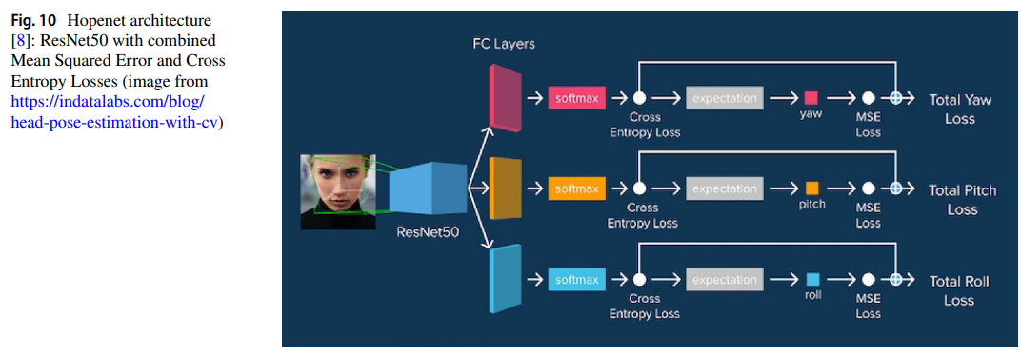
Non‑linear Regression Methods
■非線形回帰手法
・キーポイント検出を必要とせず、画像から直接顔向きをを予測する方法
・これらの手法は、深層学習に基づくものが主流となっている
・初期のアプローチでは、ランダムフォレスト（RF）などの従来の機械学習モデルが使用されてきた
・近年は、深層学習の発展により、畳み込みニューラルネットワーク（CNN）の使用が増加している
Notes:
非線形回帰手法では、キーポイント検出を必要とせず、画像から直接顔向き角度を予測します。モデルは教師あり学習でトレーニングされ、画像空間から離散的または連続的なポーズ方向への関数的なマッピングを学習します。主な課題は、回帰ツールが適切なマッピングを学習するようにモデルをトレーニングすることです。
初期のアプローチでは、サポートベクター回帰（SVR）【105】、局所勾配ヒストグラム（LCH）【142】、ランダムフォレスト（RF）【46, 56】などの従来の機械学習モデルが使用されていました。
過去数十年間で、ディープラーニングパラダイムへの大幅なシフトが見られ、三次元顔向きをより高精度に推定するために畳み込みニューラルネットワーク（CNN）の使用が増加しました。
ディープモデルを使用した最初の試みでは、シンプルなアーキテクチャ【143, 144】や、AlexNet【145】、VGG【146】、ResNet【147】などの一般的なネットワーク【73】が利用されました。Patacchiolaら【148】は、ネットワークのトレーニング中にドロップアウトと適応勾配法を導入し、各回転角度（ピッチ、ヨー、ロール）ごとに異なる専門のネットワークをトレーニングすることで、結果を改善しました。これにより、自由度の特定の角度に対して微調整を行いながら、他の角度での予測力を失うことがありません。
Guら【63】の研究では、ビデオシーケンスの時間軸を利用して、リカレントニューラルネットワーク（RNN）を使用して顔向きのオイラー角を回帰する方法が採用されました。RNNは、動きの情報を暗黙的に学習する能力があり、大きな顔向きの変動やオクルージョンに対して頑健性を持ちます。
Ruizら【8】は、Hopenetと呼ばれる3つのブランチからなる畳み込みニューラルネットワーク構造を提案しました。この構造では、各ブランチがオイラー角の1つを担当します。すべてのブランチは共通のバックボーンネットワークを共有しており、例えばResNet50【147】、AlexNet【145】、VGG【146】などの任意の構造を持つことができます。このバックボーンネットワークには、特定の角度を予測するためのブランチ固有の全結合層が追加されており、各オイラー角に対して3つのクロスエントロピー損失があり、それぞれがネットワークに信号を逆伝播させることで学習を改善します（図10参照）。
Hopenetの全体的なフレームワークは、Zhouら【7】が提案したWHENetネットワークでも採用されています。WHENetは、以前の研究に対して軽量なバックボーンを採用しており、EfficientNet-B0【149】が使用されています（これは、パラメータ数を減らしながらスキップ接続を追加するためにMobileNetV2のInverted Residual Blocksを組み込んでいます）。このネットワークは、以前の研究が180°の狭い範囲に限定されていたのに対して、全範囲のオイラー角（360°）に最適化されています。これは、適切なラップ損失関数の選択と、CMU Panopticデータセット【55】の自動ラベル付け方法を開発することで達成されました。
FSA-Net【88】は、ポーズ推定を改善するために特徴の集約方法を導入しました。QuatNet【89】は、オイラー角ベースの手法よりも効果的であると主張する、クォータニオンベースの顔ポーズ回帰フレームワークを提案しました。ZengらのSRNet【150】でもクォータニオン表現が使用されており、特定の構造関係認識モジュールが導入されています。このモジュールは、低レベルの局所的な詳細ではなく、グローバルな視点から（貴重な顔構造情報をキャプチャすることで）識別的なポーズ特徴を学習するため、予測の質が向上しました。TriNet【76】は、オイラー角ベースおよびクォータニオンベースの表現に代わる3つのベクトルベースの表現を使用して、効率を高めました。RankPose【90】は、Siameseアーキテクチャとランキング損失を活用して、ポーズ関連の特徴を年齢、照明、個人識別などの無関係な特徴の混合から区別するCNNです。Hempelらは、6DRepNet【151】で圧縮された6D形式の回転行列を効率的に回帰します。この表現は、ベクトルベースのものよりも直接回帰の際に小さな誤差を導入することが報告されており、6DRepNetを一般的なデータセットでの最先端モデルの一つにしました。
バウンディングボックスがHPE問題における訓練済みニューラルネットワークの品質に大きな影響を与えることを考慮して【152, 153】、Shekaら【91】（2021年）は、オフセットアンサンブルと呼ばれる手法で、同じニューラルネットワークのさまざまなバウンディングボックスオフセットの予測結果を平均化することを提案しました。
バウンディングボックスだけでなく、照明やオクルージョンも最終結果に影響を与えるため、WangらのFSEN【154】では、低照度強調、強い光の抑制、および顔のオクルージョン検出モジュールを組み込んでいます。これに、3つのブランチがそれぞれ独立した識別的特徴を抽出し、1つのブランチが複数のポーズ角度に対応する複合特徴を抽出する4ブランチCNNが加わり、ベンチマークデータセットでの結果が向上しました。
最近、一部の研究者は、低コストで良好な結果を得られる軽量ネットワークを提案しています。Berral-Solerら【155】やDhingra【156】は、それぞれRealHePoNetやLwPosrネットワークを提案しました。しかし、これらの結果は、より複雑なモデルで得られる結果に比べて精度が劣ります。
また、公開されているデータセットがサイズ、解像度、アノテーションの精度や多様性に限界があることから、一部の研究者は高品質な3D顔モデルから生成された合成データを使用してネットワークをトレーニングしています【58, 63】。Wangら【157】は、合成レンダリングされた顔を使用してトレーニングされた粗から細へのネットワークを提案しました。しかし、レンダリングされた画像（ソースドメイン）と実世界の画像（ターゲットドメイン）の間の違い（ドメインギャップ）がパフォーマンスに悪影響を及ぼすことを確認しました。このため、【158, 159】では、ドメインアダプテーション（DA）技術を適用してドメイン間の差異の影響を軽減しています。
最近では、LiuらがARHPEモデル【160】を提案しました。これは、隣接する顔向き画像の識別的な表現を学習できる新しい非対称な関係認識ネットワークです。Lorentz分布の半最大値を導入することで、ヨー角とピッチ角の方向に異なる重みを割り当てています。これにより、より識別的な特徴を抽出する効果が証明されていますが、このモデルは2つの自由度（DoF）でのみテストされています（図11参照）。
最後に、深度データを活用した研究もあります【46, 60, 161】。その中で最も高いパフォーマンスを示したのがPOSEidon【60】で、これは深度によるポーズ理解のために特別に設計された3つの独立した畳み込みネットワークと融合層で構成されています。これはBIWIデータベース【46】での最先端モデルです（表4参照）。
CNNによる顔向き推定の主な利点は、特に画像処理における強力な学習能力であり、これにより望ましい効果を達成することが可能です。これらのアルゴリズムは、高解像度および低解像度の画像で適切に機能し、トレーニングセットデータに多少の誤りが含まれていてもその表現能力を発揮します。これらの手法は、選択したヘッドモデル、ランドマーク検出法、ヘッドモデルの整列に使用する点のサブセット、または2Dから3Dへの点の整列に使用する最適化手法に依存しません。さらに、これらの手法は計算効率が高く、実装が簡単で、新しいデータを追加することで容易に更新可能です（データ駆動型アプローチであり、上限は高いです）。
しかし、これらの手法の性能は、ラベル付けされた顔画像が適切にアノテーションされていない場合には大幅に低下します。特に外観の変化（性別、年齢層、民族属性など）や環境的な干渉（照明条件、撮影角度など）に対応した顔向きアノテーション付きの十分なデータを取得することが難しいことがあります。多くのデータセットではデータの分布が均一でなく、多くの画像が正面またはほぼ正面の顔を含んでおり、大きなポーズ変動の学習が困難になります。さらに、強力なCNNは複雑であり、トレーニングに長い時間がかかることがあります。また、これらの手法はすべて、ポーズ推定の前に顔検出ステップに依存しており、その結果に大きな影響を与える可能性があります。

Slide 13
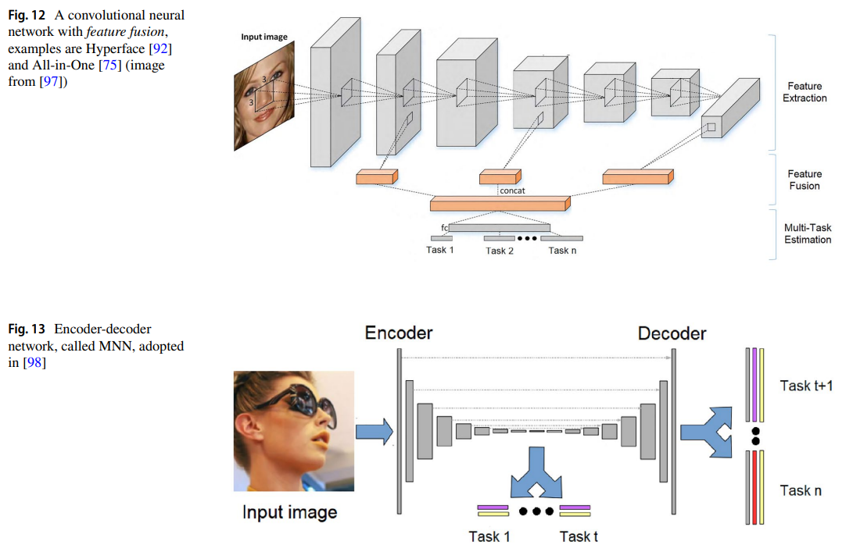
Multi‑task Methods
■マルチタスク手法
・HPEと他の顔画像分析問題（顔表情認識など）を関連付けて、全体的な性能を向上させることを目指す
・代表的な手法として、顔検出と顔向き推定、顔アライメントと顔向き推定、顔認識と顔向き推定など、さまざまなタスクを同時に学習する手法が提案されている
Notes:
マルチタスク手法の背後にあるアイデアは、顔向き推定を性別認識、ランドマーク検出、表情認識、人種分類などの他の顔画像解析の問題に関連付けることです。これは、複数のタスクを同時に解決することで、より良い性能が得られることが証明されているためです【52, 75, 92–96, 162–164】。
マルチタスク学習（MTL）パラダイムは、複数のタスク間で情報を共有するための効果的なメカニズムを提供する一連の学習技術を包括しています。これにより、より大きく多様なデータセットを使用でき、トレーニングの安定性と最終モデルの汎化性能が向上します。
従来の機械学習フレームワークを採用したマルチタスク手法の中には、FEGA-MTLフレームワークを採用して、複数のビュー画像ソースに基づいて移動ターゲットの顔向き分類を行うものがあります【162, 163】。物理空間は一定数の平面領域に分割され、モデルは各領域でポーズ外観関係を学習しようとします。後者は、SVM-MTLフレームワークを評価して同様のことを試みました。
ディープラーニングの登場により、マルチタスク手法は特に人気が高まりました。ニューラルネットワークはさまざまなタスク間で知識を転送・共有する独自の能力を持つからです。MTLは、顔検出＋顔向き推定【97, 102, 103, 165, 166】、顔整列＋顔向き推定【93, 94, 98–100】、顔検出＋顔整列＋顔向き推定【95, 96, 101】、顔検出＋顔整列＋顔向き推定＋性別認識【92, 167】など、関連するタスクを同時に学習するために広く使用されています。また、顔認識や外観属性推定（年齢、笑顔など）と組み合わせたものもあります【52, 75】。さらに、顔向き推定＋視線推定もあります【168】。
Zhangら【52】は、タスク制約型深層畳み込みニューラルネットワーク（TCDCN）を使用して、顔のランドマーク検出を顔向き推定などの関連タスクと一緒に最適化する可能性を初めて調査しました。提案されたネットワークは、すべてのタスクを同時に解決するように最適化された共有特徴空間を学習します。このネットワークは顔検出を行わないため、顔の画像が入力として必要であるか、追加の前処理ステップが必要です。同様のネットワークはAhnら【165】によっても提案されましたが、彼らの焦点はリアルタイムの運転中の顔検出と顔向き推定でした。
Ranjanら【92】は、Hyperfaceと呼ばれる新しいモデルを提案しました。このモデルは、顔検出、顔整列、ポーズ推定、および性別認識を行います。このネットワークは、特徴量がネットワーク全体に階層的に分布しているという事実を利用するように設計されています。つまり、下位レイヤーはエッジやコーナーに反応し、局所化特性を持っているため、顔の整列やポーズ推定タスクに適しています。一方、上位レイヤーはクラス特有であり、顔検出や性別認識などの複雑なタスクを学習するのに適しています。彼らは、特徴融合と呼ばれる手法を通じて、すべての中間層の特徴（ハイパーフィーチャー）を利用します。これにより、特徴を共通のサブスペースに変換し、これらを線形または非線形に結合することができます。彼らは、中間層を融合することで、ポーズ推定やランドマーク局在化のような構造依存タスクの性能が向上することを示しています。これは、CNNの深層に進むにつれて特徴がジオメトリに対して不変になるためです。
その後、Ranjanら【75】はAll-in-Oneと呼ばれる別のモデルを提案しました。これはHyperfaceとは異なり、(I) 同時により多くのタスクを実行し、(II) 各タスクに特化した複数のデータセットでトレーニングすることでドメインベースの正則化を採用しています。
Xuら【93】は、階層的に設計されたカスケードアーキテクチャで、粗から細へと形状とポーズを順次修正する新しいタイプのネットワークを提案しました。他のカスケードアーキテクチャも文献で紹介されており、それらの主な違いはステージの数、各ステージで扱うタスクの種類と数です【96, 97】（図12参照）。
Kumarら【94】は、カスケード回帰の定式化を反復スキームに変換し、KEPLERモデルを提案しました。各イテレーションで、レグレッサーは可視性、ポーズ、および次のステージに必要な修正を予測し、レンダリングモジュールはこれらの修正を使用して次のイテレーションで使用する新しいレンダリングデータを準備します。このネットワークは、ポーズ、可視性、バウンディングエラーの3つのタスクでトレーニングされ、グラウンドトゥルースのアノテーションを使用します。共同トレーニングは、特定のポーズにおける可視ポイントの数、ポーズ、およびキー ポイントの修正量の間の固有の関係をモデル化するために役立ちます。
他の多くの研究者は、ネットワークがタスクを解決するのに必要な時間を改善することに焦点を当てています。実際、これが一部の提案されたモデル（例えば、Hyperface【92】やAll-in-One【75】）の主要な欠点であり、現実世界での応用を制限しています。Chengら【95】は、シングルショットオブジェクト検出モジュール（SSD）を活用して、マルチスケール顔検出、顔整列、および顔向き推定を同時により高速で行うモデルを提案しました。ASMNet【100】は、ネットワーク学習をガイドするためにアクティブシェイプモデル（ASM）【169】を支援する軽量のCNNであり、パラメータと浮動小数点演算数が大幅に少ないながらも顔整列とポーズ推定で許容できる性能を達成しています。ATPN【99】およびMOS【101】は、効率を高めるためにさらに少ないパラメータを持つネットワーク構造の定義に焦点を当てました。他のアーキテクチャ、例えばMultitask-net【102】およびTRFH【103】は、特徴ピラミッドネットワークを活用して異なるスケールで顔を検出します（図13参照）。
Valleら【98】は、エンコーダ・デコーダCNN（図13参照）を提案しました。彼らは、エンコーダネットワークの最後に顔向き推定タスクを配置し、この方法でネットワークのボトルネックが顔のポーズを表す埋め込みとして機能します。代わりに、可視性および顔整列タスクはデコーダの最後に配置されており、これらは画像内のランドマークの空間位置に関する情報を必要とします。これは、エンコーダ・デコーダアーキテクチャを提案した唯一の論文です。MNNと呼ばれる提示されたモデルは、顔向き推定タスクでの最先端手法

Slide 14
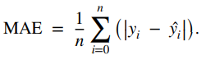
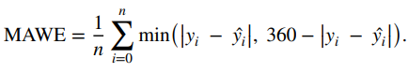
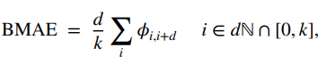
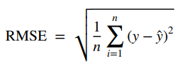
Evaluation Metrics
■一般的な評価指標
・平均絶対誤差（MAE）: ピッチ、ヨー、ロールの各角度について誤差を計算。一般的な方法
・平均絶対ラップ誤差（MAWE）: 360度の回転を考慮した評価手法で、より正確な評価を可能にする
・バランス平均角度誤差（BMAE）: 正面画像の多さによる不均衡を解消するための新しい評価指標
・二乗平均平方根誤差（RMSE）：大きな誤差をより重視する

Slide 15
Evaluation
■モデルの評価について
データセットの多様性:
トレーニングやテストに使用されるデータセットが非常に多岐にわたるため、異なる手法を公平に比較するのが難しい。各モデルが活用する特徴（例えば、深度情報など）も異なるため、比較がさらに複雑。
評価パイプラインの重要性
コミュニティでは、公平な比較を可能にするために、明確に定義された評価パイプラインを採用することが推奨されてい。る。これにより、モデル間の比較がより信頼性の高いものになる。
評価結果の表
「表4」には深度情報を使用しない手法の結果が、「表5」には深度情報を使用する手法の結果が記載されています。また、「表6」にはAFLWデータセットに基づく評価結果が記載されていますが、評価手法の詳細は異なる場合や不明な場合がある。
特定のシナリオにおける評価
多くのシステムでは、特定のテーマに沿ったシナリオ（例: 運転やビデオ監視など）に対応したアドホックなデータセットを使用して、トレーニングやテストを行います。このようなケースに関する結果は、「表7」と「表8」に記載されています。これらの表は、印刷上の理由で2つの部分に分かれています。

Slide 16
Evaluation Pipelines
■評価パイプライン (Evaluation Pipelines)について
・最新の研究では、主に2つのデータセットがトレーニングに使用されている
300W-LP（プロトコル１）とBIWI（プロトコル２）がトレーニング用データセットとして、
AFLW2000-3DとBIWIの一部がテスト用データセットとして使用されている
・下記のプロトコルは顔向きの角度が[-99°, +99°]に限定されているため、モデルの予測範囲が狭く、
大きな角度のデータ（監視カメラから取得したデータ）では効果が低下する可能性がある
①追加のデータセットを使用してモデルの性能を向上
例： WHENetモデルには、CMU Panopticデータセットが使われ、顔の全方位（360°）に性能を対する性能も向上
②データセットの再アノテーションと合成データの使用
プロトコル | 内容
P1 (プロトコル1): | トレーニングは300W-LPデータセットで行い、テストにはBIWIとAFLW2000-3Dが使用。 顔向きの回転角度が[-99°, +99°]の範囲内の画像のみが考慮され、AFLW2000の場合は31枚の画像が除外。
P2 (プロトコル2): | トレーニングとテストのデータセットはBIWIから派生したもの。 ランダムにデータを分割する方法（通常は80%をトレーニング用、20%をテスト用）や、被験者ごとに分割する方法（18人をトレーニング、2人をテスト）、シーケンスごとに分割する方法（16シーケンスをトレーニング用、8シーケンスをテスト用）が使われます。また、n分割クロスバリデーションや留一法クロスバリデーションも使用される。
アノテーション不備、偏ったデータセット
Notes:
追加データセットの利用:
追加の顔向きデータセットを使用してモデルの性能を向上。例えば、WHENetモデルのトレーニングには、CMU Panopticデータセットが使われ、顔の全方位（360°）にわたるモデルの性能を向上させた。他の例として、WIDER Faceデータベースに深層学習レグレッサーを使用してアノテーションを付け、それをトレーニングに使用してモデルの堅牢性を向上させた研究もあります。
データセットの再アノテーションと合成データの使用:
300W-LPやAFLW2000-3Dの半自動アノテーション手法は、極端なポーズやオクルージョンがある顔に対して正確なアノテーションを提供できないとの批判があります。これに対応するため、いくつかの研究ではこれらのデータセットを再アノテーションして、モデルのパフォーマンスを向上させています。
一部の研究者は、合成データセットを使用してトレーニングを行い、実データでテストを行っています。例えば、SynHeadデータセットの再アノテーションやBIWIデータセットの改良版が提案されています。
AFLWデータセット:
AFLWデータセットは、トレーニングとテストの両方で頻繁に使用されていますが、共通の評価プロトコルは存在しません。
この文章では、顔向き推定におけるモデルの評価手法やデータセットの選択に関するさまざまなアプローチや課題が説明されています。

Slide 17
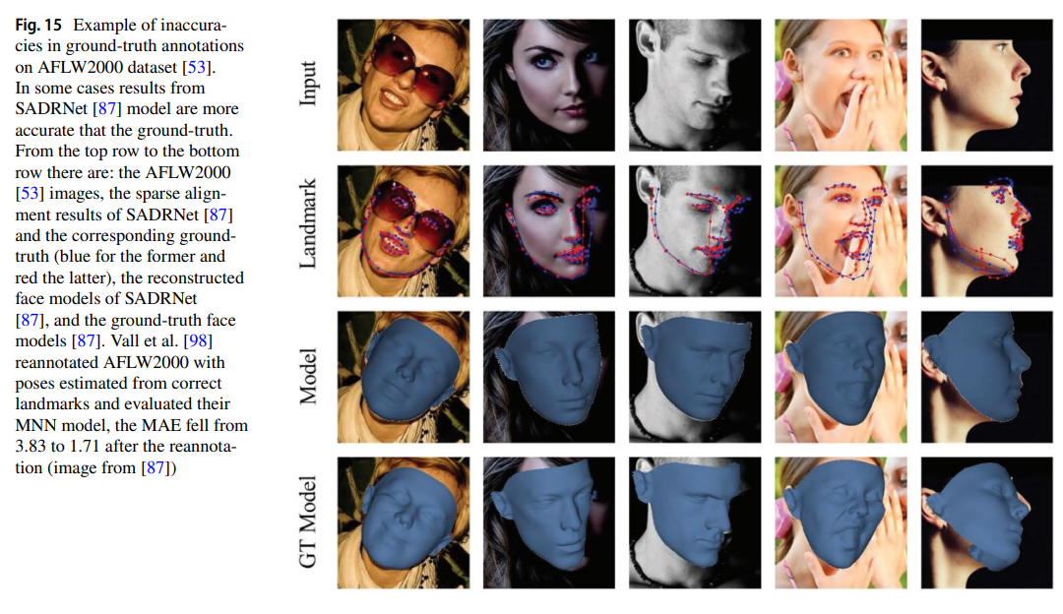
Datasets
■データセットについて
・近年、多くの新しいデータベースがリリースされており、これにより従来のデータセットの制約を克服されつつある
・Ground Truthの不正確さ、データ不均衡の問題（正面画像が多い）が課題
・対策として、
Notes:
ディープラーニングモデルのトレーニングには膨大なデータが必要であり、特にこれまでにリリースされたデータセットの限界を克服するために、毎年新しいデータベースがリリースされています。これらの限界には、頭部の回転角度範囲の制限、角度の分布の不均一さ、制約のある環境で取得されたデータ、グラウンドトゥルースアノテーションの品質の限界などがあります（図14参照）。
最近のほとんどすべてのデータベースには、ピッチ、ヨー、ロールの3つの回転角度に関するアノテーションが含まれており、主に深度カメラや光学モーションキャプチャシステムを使用して取得されています。これは、初期のデータセットが直接の指示やカメラアレイ方式で取得され、限定的なポーズや1つまたは2つの自由度に制限されたアノテーションしかなかったことと比べると大きな改善です。
画像の複雑さも、平坦な背景上の単純な顔から、野外で取得されたより複雑なシナリオへと進化しています。しかし、後者のタイプの大きな欠点は、ポーズが通常手動でアノテーションされるか、他のデータセットでトレーニングされたニューラルネットワークを使用して推定されるため、グラウンドトゥルースアノテーションに不正確さが生じることです（例えば図15参照）。
また、ほとんどすべてのデータセットに共通する欠点として、データの不均衡の問題があります。簡単な正面顔とより難しい角度の間での分布が大きく偏っています。この問題を克服するためには、難しい顔の数を増やす技術【195】や、難しい例の寄与を強化する技術（例えばHEM【150】）を使用して、データ分布空間を変更し、トレーニングされたモデルをよりロバストで汎化能力の高いものにすることができます（図14参照）。
すべてのデータベースの中で、ボストン大学のデータベース【34】は、最も古いものの一つですが、顔向き推定手法を評価するために依然として使用されています。いくつかのモデルベースの手法やセグメンテーションベースの手法は、非常に高い精度の性能をこのデータベース上で達成しています（表7参照）。また、Pointing'04【38】も、2004年に導入されたにもかかわらず、研究目的で依然として使用されています。これは、その挑戦的な性質と画像の多様性の高さによるものです。
BIWI Kinect【46】は、多くの論文で評価されるデファクトスタンダードのベンチマークデータセットとなっています。しかし、このデータセットには2つの主な欠点があります。1つは、狭い範囲のデータセットであることです。ヘッドの回転角度は-75°から+75°までであり、全範囲（360°）のヘッド回転に最適化されたモデルを評価するには適していません。もう1つは、制約のある環境で取得されたデータセットであり、他の異なる照明条件、背景、またはオクルージョンで取得されたものに比べて挑戦的ではありません。
現在では、合成データベース【58, 62, 63】が、ほぼ完璧なグラウンドトゥルースデータを含んでいるため、HPE手法のより正確な評価と比較を可能にしています。しかし、合成データのみでトレーニングすると、基礎的なデータ分布の不一致またはシフト（ドメインギャップ）により、実世界のデータでテストする際にパフォーマンスが低下する可能性があります。このため、合成データと実データの組み合わせでトレーニングすることで、最終結果が改善されることがあります。例えば、BIWIデータセット【46】でテストされたFSA-Netモデル【88】がその一例です（表7参照）。
最近では、「ドライバー顔向き推定」というサブフィールドが最も活発であり、過去5年間でこの特定のシナリオに対応する5つの公開データセットがリリースされ、各データセットには数千または数百万の画像が含まれています。これは、ドライバーの注意、行動、意図を監視することを目的とした運転支援システムへの関心の高まりと、顔向きが正確な結果を得るための重要な要素であることによるものです【18, 19】。

Slide 18
Methodologies
■手法について
・深度画像や熱赤外線画像を用いた手法も研究されている
 | 照明条件への耐性 | オクルージョンへの耐性 | コストと利用可能性 | 精度
単眼画像 | △ | △ | 〇 | 〇
深度画像 | 〇 | 〇 | × | ◎
熱赤外線画像 | 〇 | 〇 | × | ◎
Notes:
利用可能なデータセットの数と品質の増加に並行して、顔向きに関する出版物の数も近年着実に増加しています。ますます多くの人々がこの分野に興味を持ち、多様で革新的なアプローチが開発されています。現在では、ディープラーニングと畳み込みニューラルネットワーク（CNN）に基づく手法が最も普及しており、単眼画像から顔向きを推定したり、検出された顔のランドマークのセットやマルチタスクアプローチでそれらの組み合わせを使用したり、あるいは3D密顔整列/再構築を行い、そこから副産物として顔向き情報を取得する手法が使われています。
セグメンテーションベースの手法は、最近開発された手法の中で、主に従来の機械学習モデルに依存している唯一の手法です。これらの手法は、顔のセグメントと対応するポーズとの強い相関が存在し、精密な顔セグメンテーションが非常に正確なポーズ推定につながる可能性があることを証明しました【30】。しかし、セグメンテーションを非制約環境で適用した場合、性能が著しく低下することがよくあります【32】。これが今後の研究における課題として残っています。
文献から最も浮かび上がるのは、顔の整列と顔向き推定の強い相関関係です。この相関は、文献の中でさまざまな方法で利用されています。最も優れたパフォーマンスを示す手法のいくつかを以下に示します：
Xiaら【82】は、顔の整列を行い、その後ランドマークのヒートマップを作成し、それを顔画像と共にCNNに入力します。彼らはAFLW2000データセット【53】で最良の結果を得ています。これは、ヒートマップ生成器がCNNが顔のランドマーク周辺に焦点を合わせ、背景からの干渉を大幅に軽減することで一般化能力を向上させたためです。ただし、この手法はBIWI【46】のような制御可能な条件下で取得されたデータセットでは、パフォーマンスを顕著に改善することはありません。
Valleら【98】は、顔の整列と顔向き推定をマルチタスクモデルで組み合わせて全体的なパフォーマンスを向上させ、AFLWデータセット【45】で最良の結果を得ています。
Xinら【187】は、ランドマーク接続グラフを構築して、グラフトポロジーと顔向き角度間の複雑な非線形マッピングをモデル化しています。彼らのモデルは、RGBデータのみを使用するモデルの中で、BIWIデータセット【46】で最も低い平均絶対誤差（MAE）を達成しています。
Wuら【86】は、顔のランドマークを利用して3D顔のジオメトリ学習をガイドします。この場合、ポーズは3DMMパラメータ回帰中にバックボーンネットワークが学習する副産物です。SynergyNetは、AFLW2000データセット【53】で全てのディープラーニング回帰モデルを上回る性能を発揮しています。
特に有望な別のモデルクラスは、3DMMに基づくものです。これらは顔の再構築に焦点を当て、複雑なシナリオで非常に有用なオクルージョン認識メカニズムを組み込んでいます。さらに、これらの手法はトレーニング中にグラウンドトゥルースの顔向きラベルを使用しないため、多くの公開トレーニングデータセットに存在する顔向きラベルの不正確さの影響を受けません。専門の損失関数を設計し、顔向き推定タスクに特化したアプローチを取ることで改善の余地があるかもしれません。
表3からわかるように、ほとんどのモデルは3自由度（DoF）を推定することができます。実際には、いくつかのモデル（例えば3DMMベースのもの）は6自由度（DoF）を推定できますが、データベースは主に3自由度またはそれ以下で装備されています。これは大きな進化を示しており、数年前までは、人間の注意や視線推定などのアプリケーションにおける重要性のために、ヨー角の推定に重点が置かれていました。ディープラーニングがこの傾向を変え、現在ではほとんどの研究で3つの回転角度が対象となっています。
表5から、深度データを使用した手法が、RGB情報と組み合わせて使用される場合も含めて、通常はより良い結果を達成できることがわかります。特に、深度データの使用により、照明条件やオクルージョンが困難な状況下での効果が向上し、自動車などの特に複雑なシナリオに適したモデルになります。表7からわかるように、最近では、熱赤外線画像（IR）もHPEアルゴリズムの入力として使用されており、場合によっては深度情報よりも良い結果を得ています。しかし、深度や赤外線データは、実世界の文脈では常に利用できるわけではなく、またかなり高価です。そのため、単眼画像のみを使用した手法の方が汎化能力が高く、展開も簡単です。

Slide 19
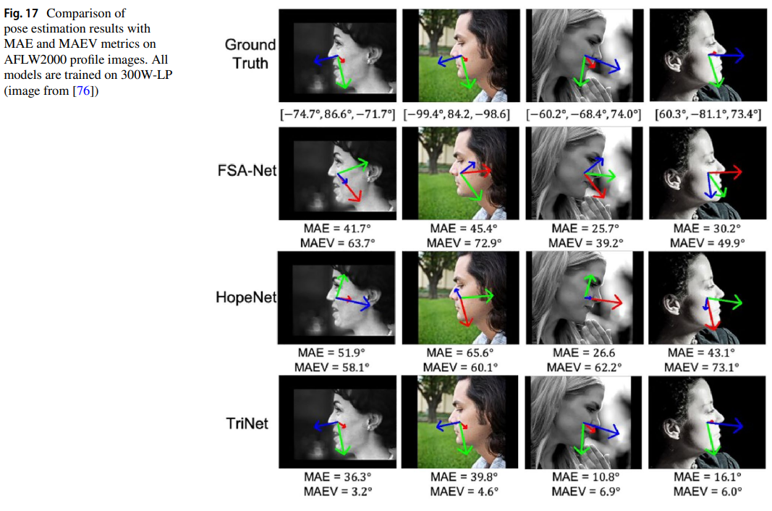
Issues and Problems
■課題について
・HPEの分野には、評価プロトコルの違い、データセットの不均衡、画像品質の影響などが課題として挙げられる
Notes:
この分析から浮かび上がる主な問題は、HPE（顔向き推定）アルゴリズムに対して異なる実験設定や異なる検証プロトコルが採用されており、これが評価に強く影響を与え、比較を困難にしていることです。別のノイズの要因としては、前処理段階で異なるバウンディングボックスや顔のキーポイントが検出される可能性があり、それが後の処理ステップに影響を与えることが挙げられます。
より技術的な問題に目を向けると、Shaoら【179】は実験でバウンディングボックスのマージンがモデルの最終精度に大きな影響を与えることを発見しました。画像16に示されているように、顔向き推定器はターゲット顔の周りの背景シーンの変化に対して脆弱です。
この問題を解決するために、Xueら【153】は、入力画像を顔向き回帰のための注目領域にクロップすることを学習できる畳み込みクロッピングモジュール（CCM）と、ネットワークを背景ノイズに対してより頑健にする背景拡張技術を提案しました。彼らの実験では、SSR-Net-MD【88】のMAE（平均絶対誤差）が6.01から5.38に、FSA-Net【88】が5.25から5.13にCCMと背景拡張のおかげで減少しました。これは、結果を改善するための技術が存在することを示す一方で、バウンディングボックスの取得方法に違いがあると、HPE手法の有効な比較ができないことも示しています。
同様の問題は、Xinら【187】の実験で示されているように、顔のランドマーク検出器についても浮上しています（表9参照）。
また、画像品質の影響については、文献ではほとんど研究されていません。トレーニングデータに低品質の画像が少ない場合、ネットワークはこれらの表現が不十分なケースに対応しきれないことがあります。トレーニング中に合成された低解像度サンプルやデータ拡張を使用することは、多様なトレーニングインスタンスから得られるポジティブな効果と、問題の複雑さの増加に関連する追加の難しさとの間で微妙なトレードオフです。解像度の変動が増加すると、元の高解像度（HR）サンプルでのパフォーマンスが低下することが証明されています【8】。解像度に依存しないHPEフレームワークの確立についての研究はほとんど行われていません【170】。
最後に浮上する問題は、使用されている評価指標に関するものです。MAE（平均絶対誤差）は標準的な評価指標として採用されていますが、「評価指標」のセクションで説明されているように、これは狭い範囲のモデルに対してのみ最適です。Caoら【76】も、評価指標としてのオイラー角のMAEの使用を批判しており、それがプロファイル画像での性能を正しく測定できないとしています。彼らは、MAEV（ベクトルの平均絶対誤差）を使用して性能を評価することを提案しています。彼らは、ベクトル3本を回転行列から抽出し、顔向きを記述して、グラウンドトゥルースのベクトルと予測されたベクトルの差を計算します。この表現がより一貫性があり、MAEVがポーズ推定結果の評価においてより信頼できる指標であることを示しています（図17参照）。
MAWE指標（「評価指標」セクションで詳しく説明）がより良い選択肢となる可能性があります。まず、オイラー角の表現で使用できます。次に、狭い範囲の手法を評価するために使用された場合、MAEと同じ結果が得られます。さらに、狭い範囲の手法は非常に高い精度に達しており、MAWEを主要な評価指標としてフルレンジの手法に切り替える時期が来たようです。

Slide 20
Research Directions
■今後の研究について
・HPEの今後の研究は、特定のタスクや応用領域に焦点を当てたさらなる専門化が進むと予想される。特に、ドメイン適応や知識転移、マルチタスク学習の応用が増加するでしょう。
・マルチタスク学習の応用が増加すると考えられる。顔向きは、性別分類、表情検出、個人認識など、他の顔関連のサブタスクを強化するための主要なタスクとして使用できるだろう
・また、深度カメラの発展に伴い、6自由度の完全な顔向き推定が可能な新しいデータセットが登場することが期待
Notes:
この分野が特定のコンテキストやタスクに特化するようになってきたことから、ドメイン適応、部分的ドメイン適応、不正確な半教師あり学習、知識移転といったトピックに関する調査がますます増えていくと予想されます。
同様の理由で、2017年から今日にかけて堅調に発展してきたマルチタスク学習の応用が増加すると考えられます。顔向きは、性別分類、表情検出、個人認識など、他の顔関連のサブタスクを強化するための主要なタスクとして使用できます。
変形可能なモデルにおいては、自己遮蔽されたモデルの一部を選択的に無視できる能力が重要な改善点となるでしょう。これは、特に非制約条件下で非常に有望なカテゴリの根本的な制限を克服することになります。
また、これまで探求されていなかった興味深い方向性として、セグメンテーションベースの手法におけるディープラーニングの使用が挙げられます。一つの可能性としては、畳み込みニューラルネットワークを使用してセグメント化された顔からポーズ角度を回帰する方法があります。あるいは、セグメンテーションベースの手法を幾何学的/変形可能な手法に拡張し、特徴抽出と分類に特定のディープラーニングアーキテクチャを活用することも考えられます。
最後に、Malakshanら【170】のみが生成モデルの使用を探求し、HPE（顔向き推定）が通常生成分野に関連する他の顔関連タスクと組み合わせて効果的に解決できることを示しました。これは、HPEタスクの中でもまだほとんど探求されていない極端な低解像度画像という部分的に未開拓の領域で有望な結果を示した非常に興味深い可能性です。この技術を研究する特定のサブフィールドの発展が期待されます。
一般的な顔向き推定は引き続き改善の余地が大きく、興味深い分野であり続けますが、特定の応用分野に対応するサブフィールドの発展がさらに強化されると予想されます。例えば、最近GOTCHA-I【66】データベースのリリースによって取り組まれた「セキュリティと監視」の問題や、すでに非常に活発な分野である「ドライバー顔向き推定」などです【16-20, 68】。実際、運転システムにおける顔向き推定の役割はますます重要になっています。ドライバーの顔向きをリアルタイムで監視し、ドライバーの行動を分析することで、ドライバーの運転状態が良好であるかどうかを判断し、将来の自動車安全に大きな影響を与えることができるでしょう。
新しいデータセットは、6自由度および全範囲のヘッドアングルにますます焦点を当ててリリースされ続けると予想されます。これは、新しい安価で強力なRGB-Dカメラ（Microsoft Kinectなど）やその他の取得技術の開発によるものです。

Slide 21
Conclusion
■結論
・HPEは、古くから活発な研究が行われてる
・この記事では、顔向き推定手法の詳細なレビューを行った。古典的なアプローチについて簡単に触れた後、主にディープラーニングに基づく現代的な技術の詳細な分析を行いました
・また、将来的な研究の方向性についても議論し、いくつかの提案も行った。
制約の少ない環境で収集された挑戦的なデータセットにおいても優れた性能を発揮できる
新しい軽量なディープラーニングアーキテクチャの導入が期待されます。
専用のデータベースと評価パイプラインを持つ新しいサブフィールドの発展も期待されます。
Notes:
Head Pose推定（HPE）は、人間とコンピュータの相互作用において非常に重要なタスクであり、人々の意図、動機、視覚的注意に関する豊富な情報を提供する。
この分野では特に近年、広範な研究が行われているが、制約の少ない条件下で画像が収集される場合には、HPEは依然として困難な課題です。
この論文では、公開されているデータベースの詳細なリストを紹介し、顔向き推定手法の詳細なレビューを実施した。
古典的なアプローチについて簡単に触れた後、主にディープラーニングに基づく現代的な技術の詳細な分析を提供した。
実際、現在のHPE手法の多くは、直接回帰モデルから変形可能なモデル、さらにはマルチタスク学習まで、畳み込みニューラルネットワークを活用している。さらに、これまでに得られた最先端の性能を比較分析し、組織化された情報豊富な表を提供しました。
この記事では、将来的な研究の方向性についても議論し、いくつかの提案を行っています。特に、制約の少ない環境で収集された挑戦的なデータセットにおいても優れた性能を発揮できる、新しい軽量なディープラーニングアーキテクチャの導入が期待されます。また、専用のデータベースと評価パイプラインを持つ新しいサブフィールドの発展も期待されます。すでに非常に活発な「ドライバー顔向き推定」などがその一例です。
もう一つの重要な傾向として、顔向きに関する論文の数が過去数年間で着実に増加していることが挙げられます。これは、この分野に興味を持つ人々が増えていることを示しており、新しい手法の開発サイクルがより速くなることを意味します。そのため、文献の定期的な更新は非常に重要です。
私たちは、このサーベイが、データセット、手法、アルゴリズムの包括的なリストを提供することで、この分野の進化、評価方法論、技術の理解を深める助けになることを願っています。

